Slide 1
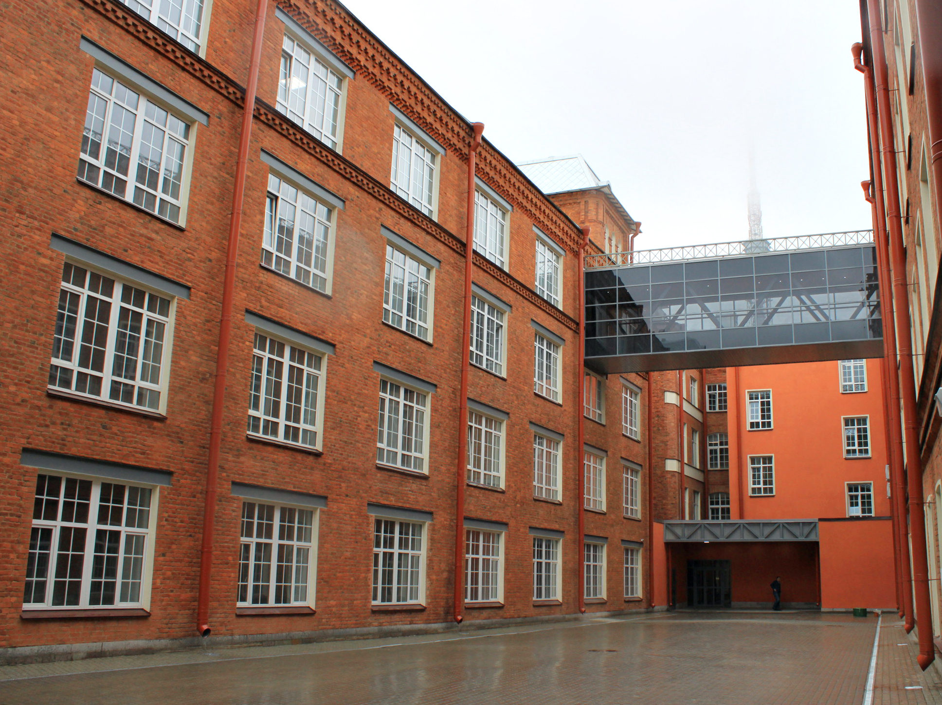
Основные результаты исполнения финансового плана НИУ ВШЭ – Санкт-Петербург за 2020 год и проект финансового плана на 2021 год
В.М.Нестеров
Заместитель директора НИУ ВШЭ – Санкт-Петербург

Slide 2
Исполнение плана финансово-хозяйственной деятельности 2020
Основные факторы, повлиявшие на исполнение плана
Снижение доходов кампуса в связи с пандемией и связанными факторами (детали – сл. слайд)
Снижение расходов кампуса, существенно меньшее, чем сокращение доходов.
Снижение темпа роста числа коммерческих студентов
Фиксация на одном уровне субсидии на бюджетных студентов
Проблемы исполнения бюджета университета в целом, снижающие возможности получения дополнительного финансирования из Москвы
Дополнительные расходы, связанные с особым режимом работы

Slide 3
Исполнение плана финансово-хозяйственной деятельности 2020
Фактическое исполнение в сравнение с планом
Статья | Разница
ДОХОДЫ
ГК УЦПР | -67,7
ДПО | -67,8
НИР | -28,2
Пожертвования | -16
Плата за общежития | -16,3
Разное | -30,7
Недополучение плановых доходов от ВПО: | -58,6
Снижение численности коммерческих студентов | -7
Отказ от индексации 2го и старших курсов | -9
Отказ от повышения стоимости ОП для 1го курса | -12
Потеря от скидок, «квазибюджета» и др. | -24,6
Недополучение в связи с акад. отпусками | -6
Всего выпавших доходов: | -285,3
РАСХОДЫ
Выпадающие расходы, связанные с доходами | -112
Экономия из-за ограничительных мер | -24
Доп.затраты, связанные с пандемией | 18
Всего выпавших расходов | -118
Дефицит | -167,3
Меры по радикальной экономии | 89
Дофинансирование из Москвы | 38
Остаточный дефицит | -40,3
Notes:
ДПО УЦПР -19.4
ИДПО+МЦД -48.5 (25+23)
ВПО – нач план 764
Из Москвы – 14 школа фмн 24 - УЦПР

Slide 4
Исполнение плана финансово-хозяйственной деятельности 2020
Предпринятые действия для компенсации дефицита бюджета
Снижение расходов по менее приоритетным статьям
Оборудование
Ремонт
Оборудование новых площадей (спец. финансирование НИУ ВШЭ)
Отказ от квартальных премий
Заморозка части открытых вакансий АУП и УВП
Снижение ФОТ АУП и УВП (гл.обр. влияние на бюджет 2021)
Запрос на дополнительное финансирование из бюджета университета
Плановое оборудование сдаваемых площадей
Внеплановое покрытие дефицита
фото
Notes:
Отказ от премий 24 млн
Сокр ФОТ 4 млн за 2 мес.

Slide 5
Исполнение плана финансово-хозяйственной деятельности 2020
Вынужденные дополнительные затраты
Расходы на СИЗ и противоэпидемиологические мероприятия
Меры поддержки студентов
Затраты на оборудование для дистанционной работы
Стимулирующие надбавки за особые условия труда
Notes:
3.3
3.6
8.5
3.0

Slide 6
Показатели исполнения Финансового плана
НИУ ВШЭ - Санкт-Петербург в 2020 году и показатели плана 2021 года
 |  |  |  |  |  | (тыс.руб.)
Наименование показателя |  | 2020 (план) |  | 2020 (факт) |  | 2021 (план)
ОСТАТОК начало периода |  | 34 009,3 |  | 34 009,3 |  | 19 787,7
ДОХОДЫ |  | 1 919 754,4 |  | 1 637 420,5 |  | 1 922 621,1
РАСХОДЫ |  | 1 919 754,4 |  | 1 651 642,1 |  | 1 908 508,4
Превышение доходов над расходами ("-" дефицит, "+" профицит) |  | - |  | - 14 221,6 |  | 14 112,7
% |  | 0,0% |  | -0,9% |  | 0,7%
ОСТАТОК конец периода |  | 34 009,3 |  | 19 787,7 |  | 33 900,4

Slide 7
План финансово-хозяйственной деятельности 2021
Основные условия планирования расходов бюджета
Безусловное выполнение всех обязательств по оплате труда, с учетом выполнения требований "майских указов" Президента РФ в части отношения заработной платы ППС к средней заработной плате по региону
Сохранение действующих инструментов академического развития и перенос части расходов НИУ ВШЭ на ЦБ кампуса
Сохранение принципов финансирования факультетов филиала (размер отчислений от реализации программ ВПО не менее15%)
Сохранение необходимого уровня затрат на содержание инфраструктуры филиала с учетом прироста эксплуатируемых площадей и необходимости их дооснащения ИТ-оборудованием, мебелью, инвентарем в соответствии со стандартами НИУ ВШЭ, необходимость дальнейшей реализации мероприятий по обеспечению студентов филиала местами для проживания
Сохранение уровня затрат по наиболее важным направлениям проектных расходов.
«Балансировка» доходов и расходов в разрезе центрального бюджета филиала, бюджетов факультетов, бюджетов зарабатывающих подразделений и сводного бюджета филиала в целом

Slide 8
План финансово-хозяйственной деятельности 2021
Нормативные и прогнозные параметры планирования
Нормативные |  | Прогнозные
● | Установление стоимости платных программ ВПО для приема 2020 года в соотвествии с решением УС НИУ ВШЭ | ● | Увеличение доходной части бюджета в 2021 году на 17,4% в фактическому исполнению 2020 года
● | Индексация стоимости обучения в договорах на платные образовательные услуги для старших курсов бакалавриата на 3,0 % | ● | Расчетное (целевое) количество поступления на первый курс по коммерческим программам ВПО бакалавриата и магистратуры - 2314 (из которых: 942- бюджетный контингент, 1294 - коммерческий контингент, 78 – за счет ВШЭ)
● | Частичное понижение рассчитанных объемов поступлений от платных программ ВПО на объем предоставленных скидок и отсрочек по оплате обучения, а также прогнозного отчисления студентов-платников | ● | Рост поступлений от реализации платных программ ВПО на 13,6 % к фактическому уровню 2020 года
● | Размер утвержденной для филиала субсидии на выполнение государственного задания в части оказания образовательных услуг в объеме 607,2 млн.руб. (+38 млн. к факту 2020 года) | ● | Увеличение доли средств, получаемых от внебюджетных источников (67.5% всех поступлений) в структуре доходов кампуса. Прирост к уровню 2020 в 24% в абсолютных цифрах.
фото
фото

Slide 9
План финансово-хозяйственной деятельности 2021
Основные факторы планирования, специфичные для планируемого года
Высокий уровень неопределенности по некоторым статьям внебюджетных доходов
ДПО
ГК УЦПР
Прикладные научные проекты
Пожертвования
Риски снижения численности внебюджетных студентов ниже запланированного уровня
Возможный рост некоторых расходов из-за курсовой разницы (оборудование, ИТ‐услуги, международная деятельность, привлечение международных специалистов и расчеты с зарубежными партнерами)
Увеличение размера субсидии на бюджетных студентов на 38 млн.руб.

Slide 10
План финансово-хозяйственной деятельности 2021
Структура и динамика доходов НИУ ВШЭ - Санкт-Петербург в 2020-2021 гг. (без учета государственного стипендиального обеспечения, затрат на капитальный ремонт зданий и сооружений, объемов дополнительных трансфертов НИУ ВШЭ), тыс.руб:
Категория доходов | 2020 |  | 2021 |  | 2021 к факту 2020 | отклонение, %
 | план | факт | план |  |  | 2021 к факту 2020
ДОХОДЫ (без целевых субсидий) | 1 919 754,4 | 1 637 420,5 | 1 922 621,1 |  | 285 200,6 | 17,4%
Финансирование НИУ ВШЭ | 618 930,0 | 621 889,4 | 661 451,5 |  | 39 562,1 | 6,4%
Субсидия на выполнение государственного задания | 569 730,0 | 569 730,0 | 607 190,8 |  | 37 460,8 | 6,6%
На выполнение государственных работ по фундаментальным и прикладным исследованиям | 49 200,0 | 52 159,4 | 54 260,7 |  | 2 101,3 | 4,0%
Приносящая доход деятельность | 1 300 824,4 | 1 015 531,1 | 1 261 169,6 |  | 245 638,5 | 24,2%
Высшее образование | 764 798,2 | 706 132,5 | 802 738,7 |  | 96 606,2 | 13,7%
Второе высшее образование | 11 100,0 | 9 460,4 | 6 200,0 |  | -3 260,4 | -34,5%
Довузовская подготовка | 13 500,0 | 14 516,8 | 13 500,0 |  | -1 016,8 | -7,0%
Дополнительное образование | 160 033,0 | 92 152,0 | 185 530,0 |  | 93 378,0 | 101,3%
Выполнение НИР, аналитических и консультационных работ | 105 000,0 | 76 738,9 | 101 550,0 |  | 24 811,1 | 32,3%
Иные образовательные услуги, включая краткосрочные образовательные программы, программы международной мобильности, летние (зимние) школы | 20 696,0 | 9 671,3 | 6 650,0 |  | -3 021,3 | -31,2%
Прочие доходы | 130 197,2 | 47 388,4 | 106 122,5 |  | 58 734,1 | 123,9%
Добровольные пожертвования и целевые поступления на уставную деятельность (с учетом стипендий) | 75 500,0 | 59 470,8* | 38 878,4 |  | -20 592,4 | -34,6%
* Дополнительно 9.5 млн. в счет 2020 года поступило в декабре 2019

Slide 11
Сравнительная динамика доходов
НИУ ВШЭ - Санкт-Петербург в 2017-202 гг., млн.руб.
(без учета целевой субсидии и дополнительных трансфертов)
45,3 %
53,6%
Размер субсидии на 1 бюджетного студента в год, тыс.руб.
Высшая школа экономики, Санкт-Петербург, 2020

Slide 12
Динамика и структура расходов НИУ ВШЭ - Санкт-Петербург
в 2020 - 2021 гг. (тыс.руб.),:
 |  | 2020 (факт) |  |  | 2021 (план) |  |  | 2021 - 2020
 |  | тыс.руб. | доля, % в составе расходов |  | тыс.руб. | доля, % в составе расходов |  | ∆, тыс.руб. | % к 2020
РАСХОДЫ |  | 1 651 642,08 |  |  | 1 908 508,43 |  |  | 256 866,34
ИНСТРУМЕНТЫ АКАДЕМИЧЕСКОГО РАЗВИТИЯ |  | 137 459,20 | 8,3% |  | 159 582,77 | 8,4% |  | 22 123,57 | 16,1%
МЕЖДУНАРОДНЫЕ ТРУДОВЫЕ КОНТРАКТЫ И ИХ ОБСЛУЖИВАНИЕ |  | 66 391,29 | 4,0% |  | 65 939,93 | 3,5% |  | - 451,35 | -0,7%
РАЗВИТИЕ ОБРАЗОВАТЕЛЬНЫХ ПРОГРАММ |  | 7 344,82 | 0,4% |  | 15 265,61 | 0,8% |  | 7 920,78 | 107,8%
МЕЖДУНАРОДНЫЕ ЛАБОРАТОРИИ |  | 49 012,93 | 3,0% |  | 56 500,00 | 3,0% |  | 7 487,07 | 15,3%
ФИНАНСИРОВАНИЕ НАУЧНЫХ ИССЛЕДОВАНИЙ |  | 70 904,06 | 4,3% |  | 103 996,72 | 5,4% |  | 33 092,66 | 46,7%
МЕРОПРИЯТИЯ ДЛЯ СТУДЕНТОВ И ВЫПУСКНИКОВ |  | 1 978,75 | 0,1% |  | 11 918,00 | 0,6% |  | 9 939,25 | 502,3%
ОБЯЗАТЕЛЬСТВА ПО ОПЛАТЕ ТРУДА |  | 958 764,48 | 58,0% |  | 994 361,79 | 52,1% |  | 35 597,32 | 3,7%
ПРИВЛЕЧЕНИЕ ТАЛАНТОВ |  | 12 886,51 | 0,8% |  | 14 043,44 | 0,7% |  | 1 156,93 | 9,0%
ПРОВЕДЕНИЕ СЕМИНАРОВ и КОНФЕРЕНЦИЙ |  | 18 809,70 | 1,1% |  | 28 027,00 | 1,5% |  | 9 217,30 | 49,0%
ФИНАНСИРОВАНИЕ МЕЖДУНАРОДНОЙ ДЕЯТЕЛЬНОСТИ |  | 14 313,36 | 0,9% |  | 18 160,00 | 1,0% |  | 3 846,64 | 26,9%
ТЕКУЩИЕ ОПЕРАЦИОННЫЕ РАСХОДЫ |  | 280 800,98 | 17,0% |  | 390 909,31 | 20,5% |  | 110 108,33 | 39,2%
НАЛОГИ и ПЕРЕЧИСЛЕНИЯ |  | 32 975,99 | 2,0% |  | 35 695,26 | 1,9% |  | 2 719,27 | 8,2%
РЕЗЕРВЫ |  | - | - |  | 14 108,60 | 0,7% |  | 14 108,60 | 100,0%
фото
фото

Slide 13
Детализация затрат в проекте Финансового плана 2021 по консолидированной статье «Обязательства по оплате труда»
 |  | 2020 (факт) |  |  | 2021 (план)
 |  | тыс.руб. | доля, % в составе расходов |  | тыс.руб. | доля, % в составе расходов
Обязательства по оплате труда |  | 1 276 955,5 |  |  | 1 297 861,0
ППС |  | 630 297,8 | 49,4% |  | 661 381,6 | 51,0%
УВП |  | 147 090,8 | 11,5% |  | 144 294,4 | 11,1%
АУП |  | 216 125,5 | 16,9% |  | 182 540,0 | 14,1%
АХО |  | 81 095,3 | 6,4% |  | 87 316,4 | 6,7%
НР |  | 123 666,4 | 9,7% |  | 128 465,7 | 9,9%
ДПО |  | 75 179,1 | 5,9% |  | 89 863,0 | 6,9%
учебные ассистенты |  | 3 500,6 | 0,3% |  | 4 000,0 | 0,3%
фото
фото

Slide 14
Динамика средней заработной платы НИУ ВШЭ - Санкт-Петербург 2014-2020 гг., тыс.руб.
Динамика средней заработной платы работников НИУ ВШЭ - Санкт-Петербург 2017-2020 гг., тыс. руб./мес.
 | 2017 г. | 2018 г. | 2019 г. | 2020 г. | 2021г.
АУП | 77,4 | 77,4 | 88,2 | 77,5 | 74,8
АХО | 32,3 | 32,3 | 36,7 | 33,7 | 36,9
Наука | 76,0 | 76,0 | 114,4 | 123,7 | 143,6
ППС | 83,6 | 98,8 | 115,2 | 128,8 | 128,9
УВП | 41,7 | 41,7 | 73,9 | 63,7 | 67,4
Общий итог: | 67,7 | 73,9 | 87,3 | 86,3 | 90,3
НПР | 82,2 | 94,7 | 115,1 | 126,3 | 136,3
Динамика отношения средней заработной платы отдельных категорий к средней по региону, 2017-2020 гг., %:
фото
 | 2017 г. | 2018 г. | 2019 г. | 2020 г. | 2021 г. (план)
ППС | 180,2% | 200,0% | 210,1% | 222,7% | 218,7%
НПР | 177,2% | 191,7% | 209,9% | 218,3% | 231,2%
Справочно, средняя з/плата по региону, тыс.руб. | 46,4 | 49,4 | 54,83 | 57,84 | 58,93
фото

Slide 15
Сравнительные объемы доходов от реализации платных программ ВПО, зачисляемых в бюджеты факультетов НИУ ВШЭ - Санкт-Петербург в 2014-2021 гг., тыс.руб.
Наименование показателя | 2015 | 2016 | 2017 | 2018 | 2019 | 2020 | 2021
Бюджеты факультетов, тыс.руб. | 6 095,6 | 8 875,4 | 13 754,1 | 60 617,9 | 78 000,5 | 136625 | 149 690,1
Доля в общей сумме поступивших доходов от реализации платных программ ВПО, % | 31% | 5% | 5,4% | 15,0% | 15,0% | 19,0% | 19%

Slide 16
Проект решения Ученого совета НИУ ВШЭ – Санкт-Петербург:
Одобрить показатели исполнения Финансового плана НИУ ВШЭ – Санкт-Петербург за 2020 год.
Утвердить проект Финансового плана на 2021 год.

Slide 17
Спасибо за внимание!

Slide 18
Детализация затрат в проекте Финансового плана 2021 по консолидированной статье «Текущие операционные расходы»
 |  | 2020 (факт) |  | 2021 (план) |  | 2021 - 2020
 |  | тыс.руб. |  | тыс.руб. |  | ∆, тыс.руб. | % к 2020
ТЕКУЩИЕ ОПЕРАЦИОННЫЕ РАСХОДЫ |  | 280 800,98 |  | 390 909,31 |  | 110 108,33 | 39,2%
Содержание инфраструктуры и текущая деятельность |  | 234 896,58 |  | 285 978,90 |  | 51 082,32 | 21,7%
Текущий ремонт зданий и сооружений |  | 4 089,56 |  | 4 515,00 |  | 425,44 | 10,4%
Приобретение оборудования, расходных материалов и предметов снабжения |  | 37 303,83 |  | 36 630,06 |  | - 673,77 | -1,8%
Содержание библиотеки |  | 4 511,02 |  | 4 840,00 |  | 328,98 | 7,3%
Расходы факультетов, не отнесенные к другим статьям |  |  |  | 58 945,35
фото
фото

